Slide 1
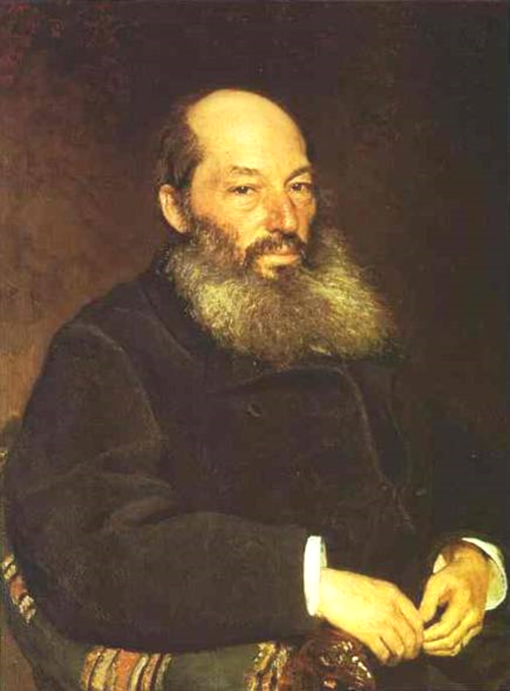
Литература
5
класс
А.А.Фет
(1820-1892 гг.)
Очерк жизни и творчества

Slide 2

ПЛАН УРОКА
1. История рождения.
2. Учёба. Студенческие годы.
3. Литературная деятельность.
4. Фёт или Фет?
5. Последние годы жизни.
6. Смерть поэта.
Notes:
Пытались взаимосвязьвеществ

Slide 3
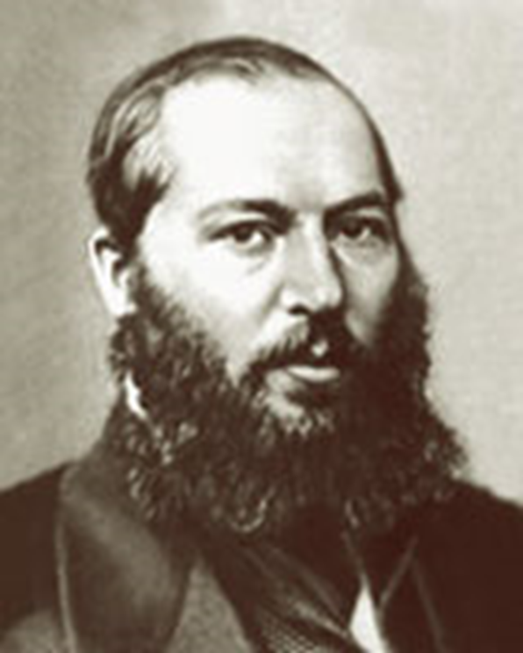
ИСТОРИЯ РОЖДЕНИЯ
Родился 23 ноября (5 декабря) 1820 в селе Новоселки Орловской губернии. Его отцом был богатый помещик А.Шеншин, мать – Каролина Шарлотта Фёт (после принятия православия стала Елизаветой), приехавшая из Германии.
Notes:
Пытались взаимосвязьвеществ

Slide 4
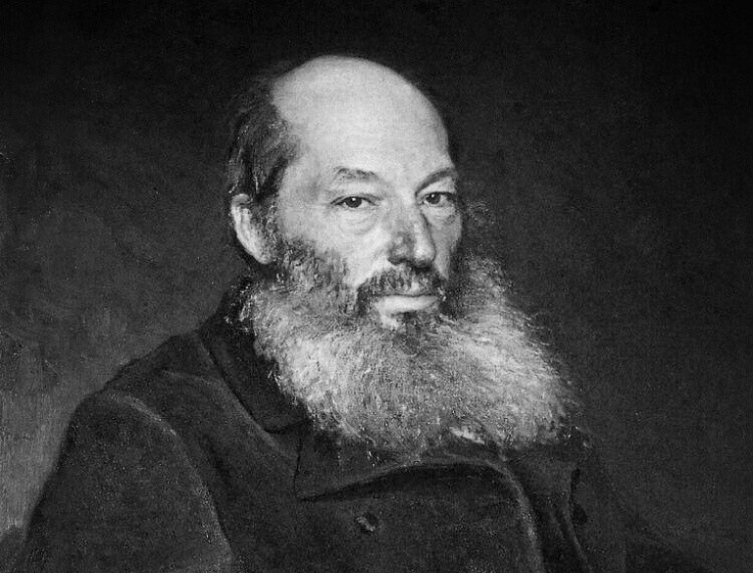
ИСТОРИЯ РОЖДЕНИЯ
Родители не состояли в браке. Мальчик был записан сыном Шеншина, но когда ему было 14 лет, обнаружилась юридическая незаконность этой записи, что лишало его привилегий, дававшихся потомственным дворянам. Отныне он должен был носить фамилию Фёт, богатый наследник внезапно превратился в "человека без имени", сына безвестного иностранца сомнительного происхождения.
Notes:
Пытались взаимосвязьвеществ

Slide 5

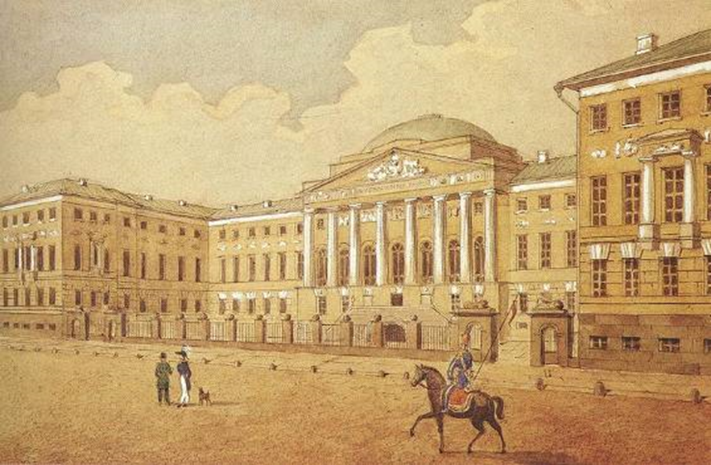
УЧЁБА
Учился в немецкой школе-пансионате в городе Верро (ныне Выру, Эстония), затем в пансионе профессора Погодина, историка, писателя, журналиста, в который поступил для подготовки в Московский университет. В 1838 -1844 годах -учёба в Московском Университете.
Notes:
Пытались взаимосвязьвеществ

Slide 6
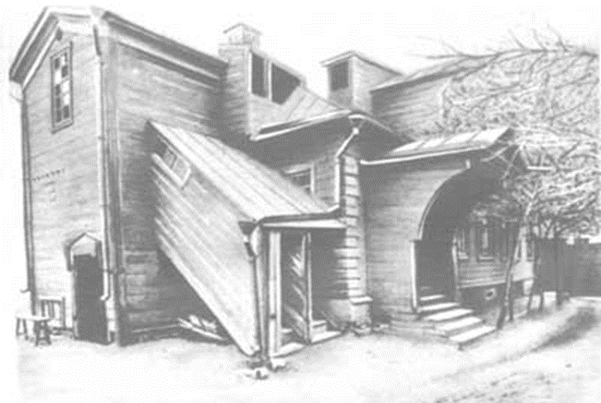
СТУДЕНЧЕСКИЕ ГОДЫ
Поселившись в семье Григорьевых, А.А.Фет нашел в сыне, будущем критике, Аполлоне Григорьеве, ревностного поклонника и собирателя своих стихотворений. На товарищескую беседу к А.А.Фету и Аполлону Григорьеву собирались лучшие представители тогдашнего студенчества.
Дом Григорьевых в Замоскворечье. Малая Полянка, 12. Вид со двора. Фото 1915 г.
Notes:
Пытались взаимосвязьвеществ

Slide 7
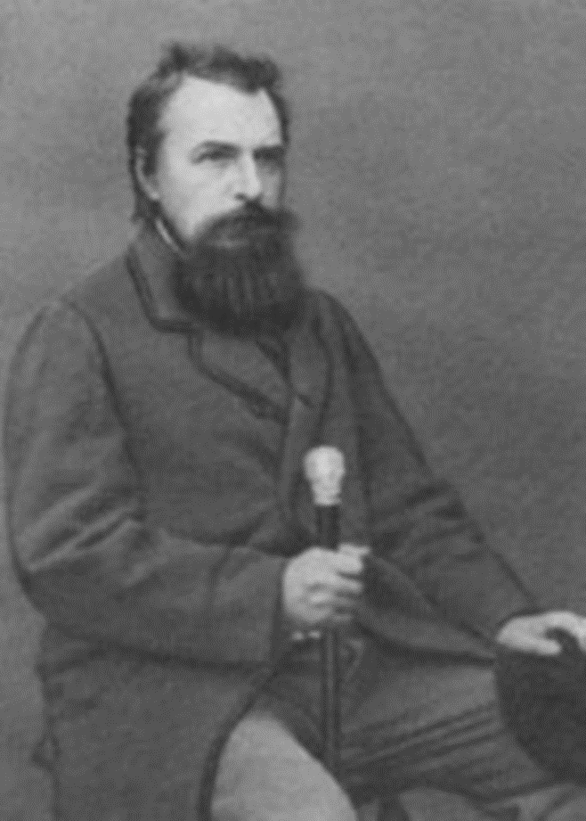
ДРУГ И СОРАТНИК
В 1844 году А.А.Фет окончил словесное отделение философского факультета университета. Первый сборника стихов А.А.Фета «Лирический пантеон» вышел при участии А.Григорьева.
Notes:
Пытались взаимосвязьвеществ

Slide 8
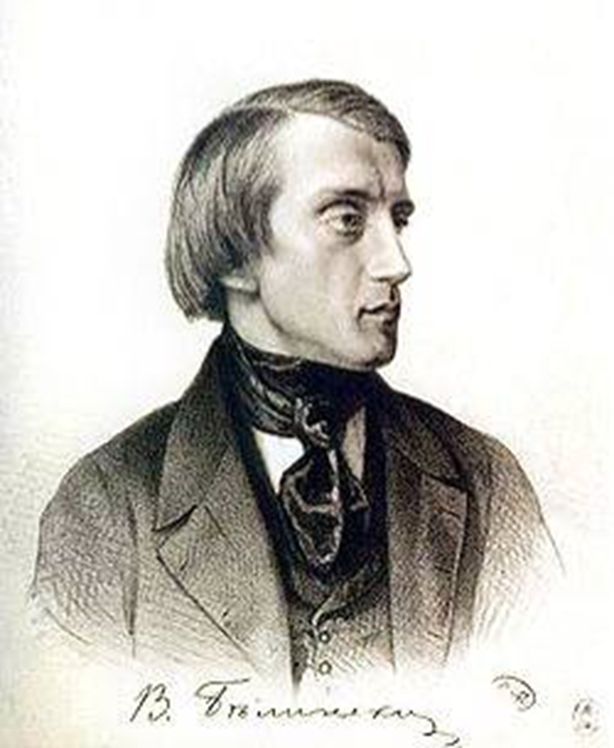
ПЕРВЫЙ СБОРНИК «ЛИРИЧЕСКИЙ ПАНТЕОН»
Первый сборник стихотворений А.А.Фета "Лирический пантеон" вышел в 1840 г. и получил одобрение В.Г.Белинского, что вдохновило его на дальнейшее творчество. «Из живущих в Москве поэтов всех даровитее господин Фет», — пишет в 1843 г.
В.Г.Белинский.
Стихи А.А.Фета появились во многих изданиях.
Notes:
Пытались взаимосвязьвеществ

Slide 9
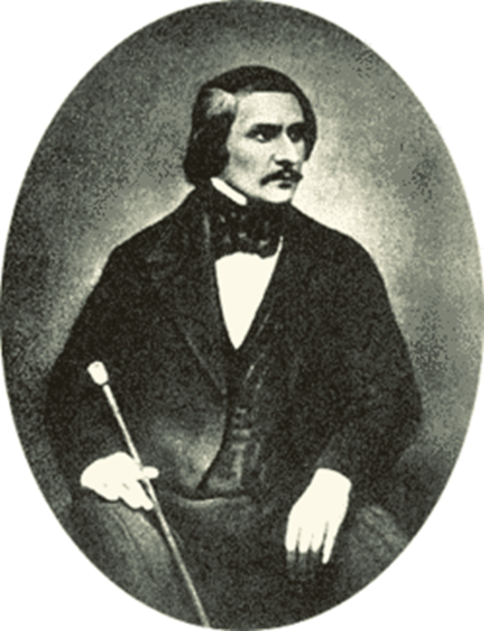
«БЛАГОСЛОВЕНИЕ»
"Благословение" на серьезную литературную работу А.А.Фету дал Н.В.Гоголь, сказавший: "Это несомненное дарование". Вдохновленный таким «приемом» в литературный круг Москвы, Фет много пишет и публикуется в различных периодических изданиях, в том числе в журнале «Москвитянин».
Notes:
Пытались взаимосвязьвеществ

Slide 10

ФЁТ ИЛИ ФЕТ?
Когда в 1842 году в журнале "Отечественные записки" появилось первое стихотворение за подписью Фета, в его фамилии буква "ё" оказалась заменена на "е". Поэт принял эту "поправку" - и отныне немецкая фамилия превратилась в псевдоним русского поэта.
Notes:
Пытались взаимосвязьвеществ

Slide 11
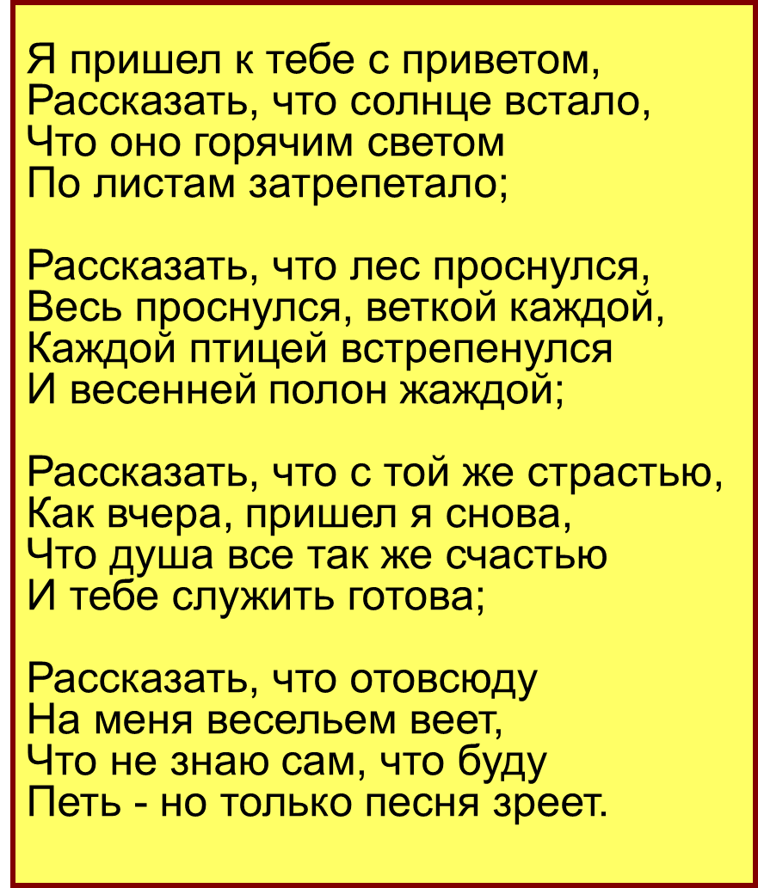
ЛИРИЧЕСКИЙ АВТОПОРТРЕТ
1843 г. - публикация в журнале "Отечественные записки" стихотворения "Я пришел к тебе с приветом...", которое явилось своего рода лирическим автопортретом и поэтической декларацией молодого поэта.
Notes:
Пытались взаимосвязьвеществ

Slide 12
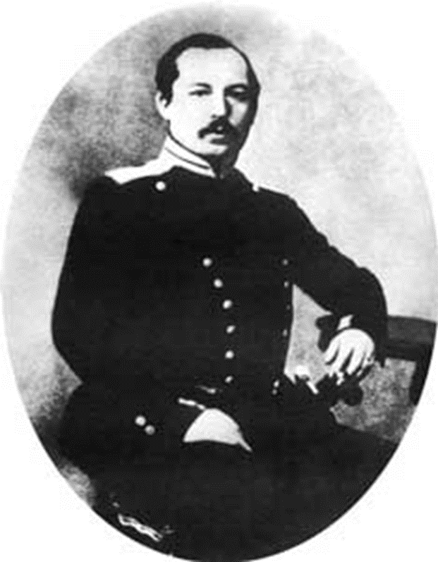
СЛУЖБА
Ради достижения своей цели — вернуть дворянское звание — в 1845 г. он покинул Москву и поступил на военную службу в один из провинциальных полков на юге. Продолжал писать стихи.
Только через восемь лет, находясь на службе в гвардейском лейб-уланском полку, он получил возможность жить вблизи Петербурга.
А.Фет при поступлении на службу в лейб-гвардии Уланский полк. Фото начала 1850-х годов.
Notes:
Пытались взаимосвязьвеществ

Slide 13
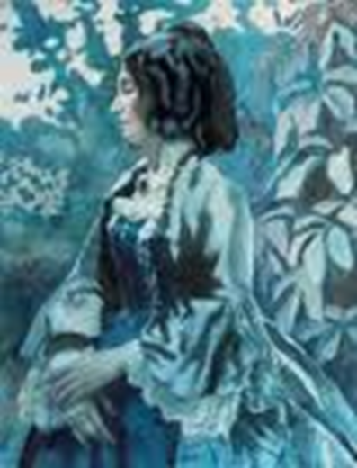
ЕДИНСТВЕННАЯ ЛЮБОВЬ
И хоть жизнь без тебя
суждено мне влачить,
но мы вместе с тобой,
нас нельзя разлучить…
Мария Козьминична Лазич - дочь бедного херсонского помещика, девушка-бесприданница. До конца жизни Мария Лазич осталась единственной любовью поэта.
Портретов Марии Лазич не сохранилось
Notes:
Пытались взаимосвязьвеществ

Slide 14
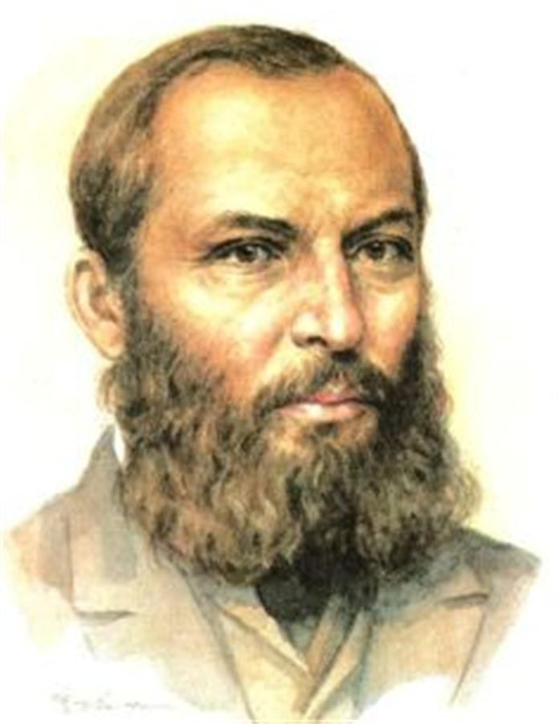
СТИХИ, ПОСВЯЩЁННЫЕ М.ЛАЗИЧ
Памяти о ней посвящены шедевры любовной лирики Фета, датированные 50-ми, 60-ми, 70-ми, 80-ми гг. Воспоминаниям о ней посвящена поэма «Талисман», стихотворения «Старые письма», «Ты отстрадала, я ещё страдаю…», «Нет, я не изменил. До старости глубокой…» и многие другие его стихи.
Notes:
Пытались взаимосвязьвеществ

Slide 15
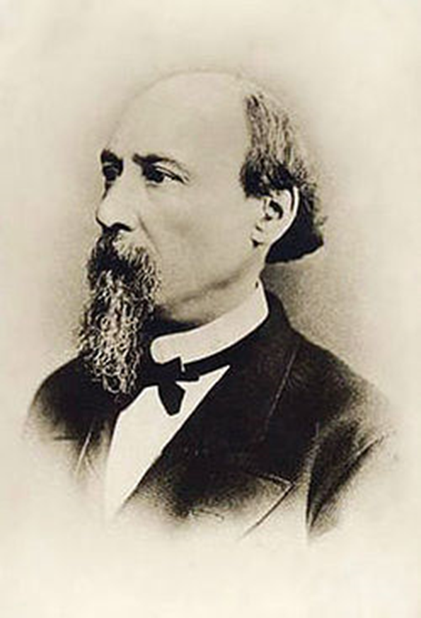
ВТОРОЙ СБОРНИК «СТИХОТВОРЕНИЯ»
В 1850 году - второй сборник Фета, положительные отзывы критиков в журналах «Современник», «Москвитянин» и «Отечественные записки».
В журнале "Современник", хозяином которого стал Н.А.Некрасов, публикуются стихотворения А.А.Фета, которые вызывают восхищение критиков всех направлений. Он был принят в среду известнейших писателей.
Н. А. Некрасов
Notes:
Пытались взаимосвязьвеществ

Slide 16
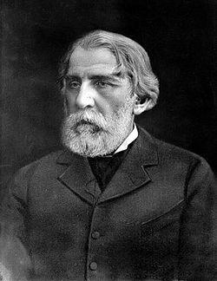
ДРУЖБА С И.С.ТУРГЕНЕВЫМ
Более всего А.А.Фет сближается с И.С.Тургеневым. Первое знакомство А.А.Фета с И.С.Тургеневым состоялось в мае 1853 года в Волково. Потом А.А.Фет по приглашению И.С.Тургенева посетил его в имении Спасское-Лутовиново, где И.С.Тургенев находился в ссылке. А.А.Фет взял с собой и свои переводы из од Горация. Этими переводами И.С.Тургенев был восхищен больше всего. И.С.Тургенев редактировал новый третий сборник оригинальных стихотворений Фета.
Иван Сергеевич Тургенев
Notes:
Пытались взаимосвязьвеществ

Slide 17
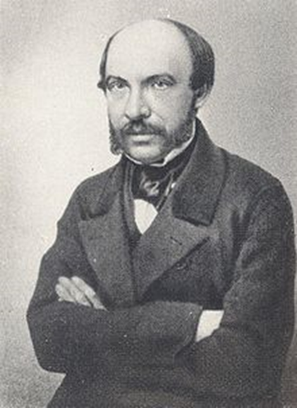
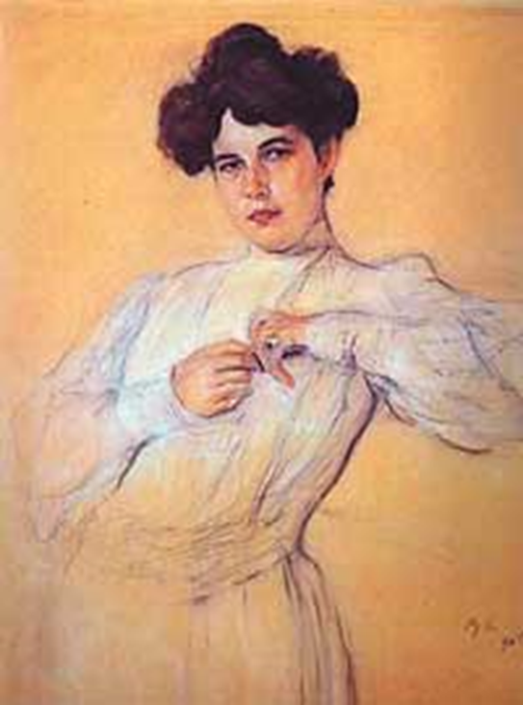
ЖЕНИТЬБА
В 1857 г. в Париже он женился на дочери богатейшего чаеторговца и сестре своего почитателя, известного писателя и критика В.П.Боткина - Марии Петровне Боткиной. Она принадлежала к большой купеческой семье. Семья Боткиных была большая, не только талантливая, но и дружная.
Василий Петрович Боткин
Портрет, который, возможно, принадлежит жене А.А.Фета
Notes:
Пытались взаимосвязьвеществ

Slide 18
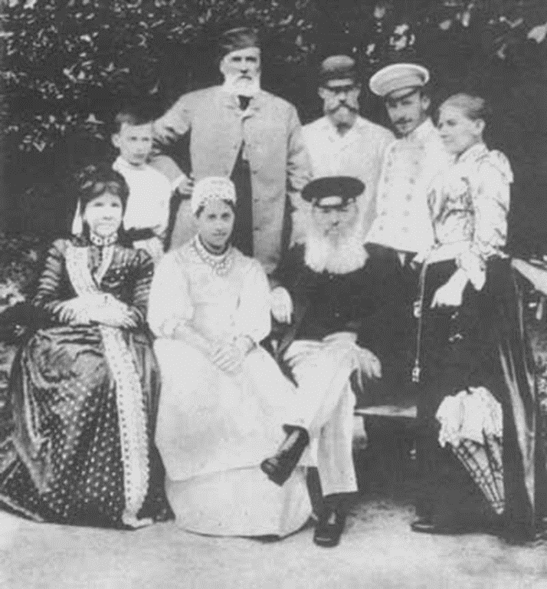
СЕМЬЯ А.А.ФЕТА
Воробьёвка 1890 г. Сидят: А.Фет, жена Мария, дочь Наталья. Стоят: гости их имения - Полонские.
Notes:
Пытались взаимосвязьвеществ

Slide 19
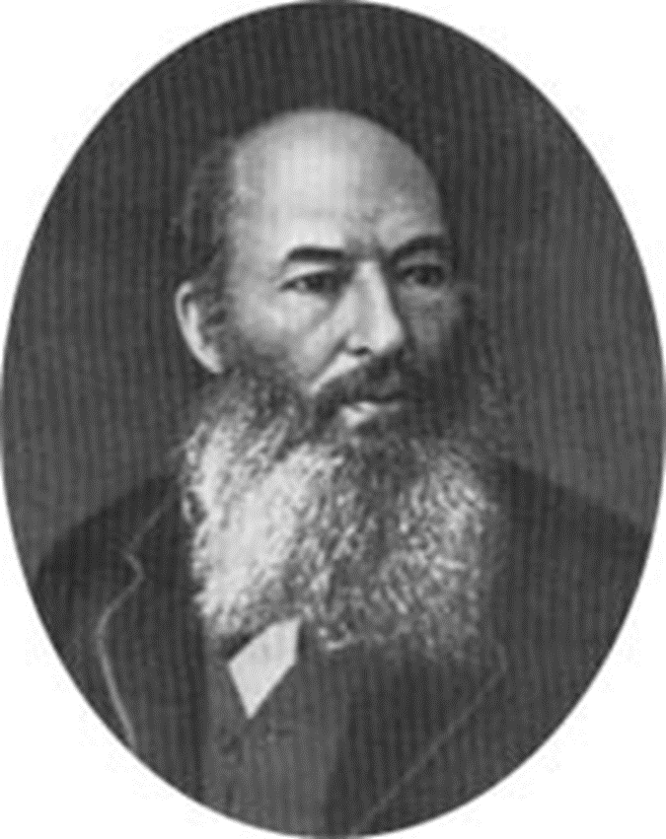
ОТСТАВКА
В 1858 г. А.А.Фет вышел в отставку, поселился в Москве и энергично занимается литературным трудом, требуя от издателей "неслыханную цену" за свои произведения.
Трудный жизненный путь выработал в нем мрачный взгляд на жизнь и общество. Его сердце ожесточили удары судьбы, а его стремление компенсировать свои социальные нападки делало его тяжелым в общении человеком. А.А.Фет почти перестал писать, стал настоящим помещиком, работая в своем имении.
Notes:
Пытались взаимосвязьвеществ

Slide 20
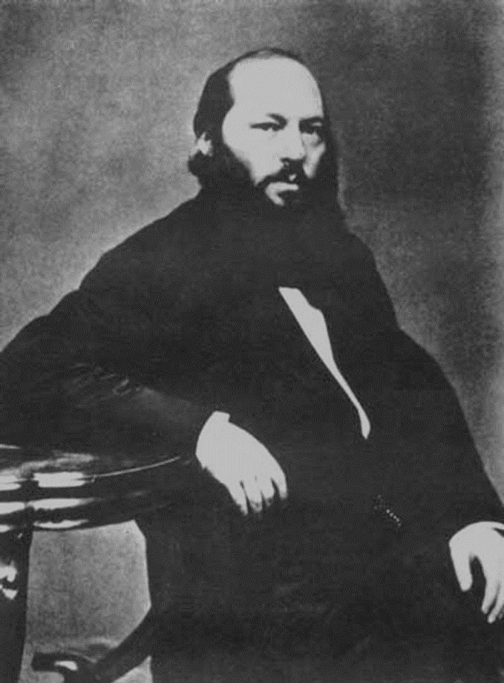
А.А.ФЕТ - ПОМЕЩИК
А.А.Фет приобрел небольшое имение - хутор Степановку в местах, где находились родовые поместья Шеншиных. Хозяином он оказался отличным, а среди соседей-помещиков становится уважаемым лицом. В Степановке А.А.Фет обучил двух крестьянских детей грамоте, построил для крестьян больницу. Во время голода помогает крестьянам деньгами и другими средствами. В 1867 г. его избирают на почетную должность мирового судьи, которую А.А.Фет занимал 11 лет.
Notes:
Пытались взаимосвязьвеществ

Slide 21
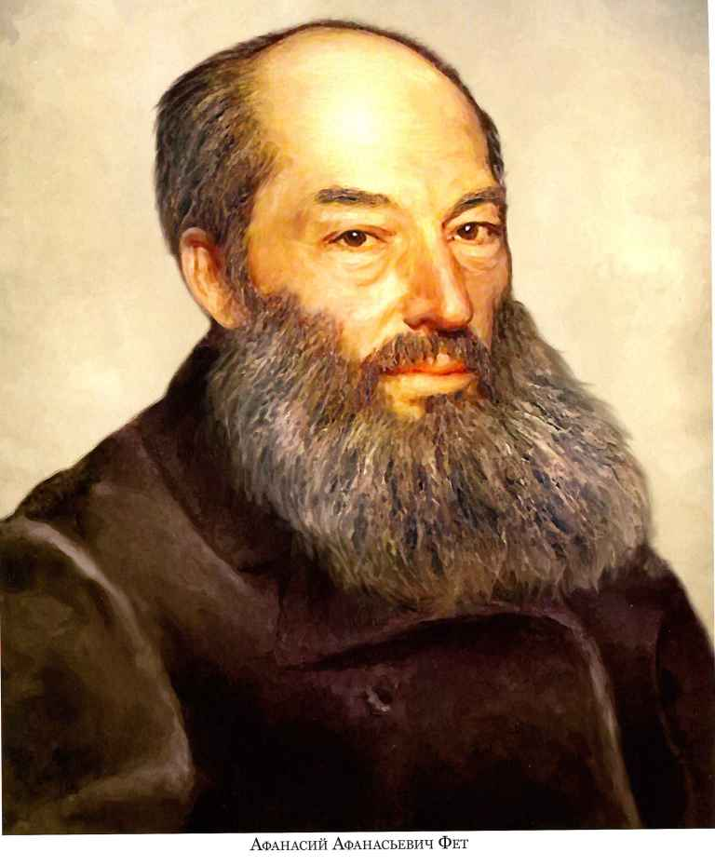
ПОСЛЕДНИЕ ГОДЫ ЖИЗНИ
Последние годы жизни А.А.Фета отмечены новым, неожиданным и самым высоким взлетом его творчества. В 1877 г. А.А.Фет продает старое имение, Степановку, и покупает новое – Воробьевку. Имение это расположено в Курской губернии, на реке Тускари. Получилось так, что и в Воробьевке А.А.Фет неизменно, все дни и часы, занят поэтической и умственной работой.
Notes:
Пытались взаимосвязьвеществ

Slide 22
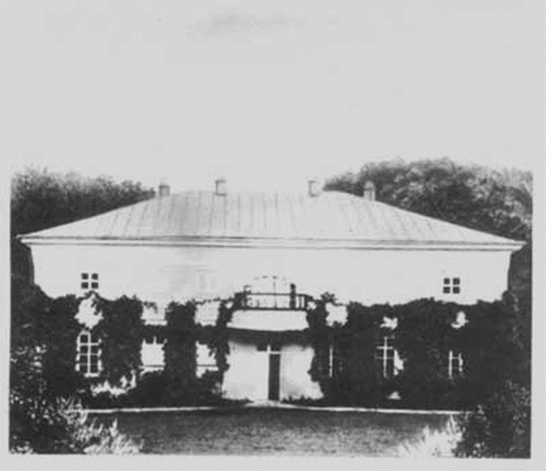
УСАДЬБА А.А.ФЕТА В ВОРОБЬЁВКЕ
Воробьевка была излюбленным местом пребывания поэта до самой его кончины (1892 г.) и самым плодотворным периодом его творчества. У А.А.Фета бывали Л.Н.Толстой, В.С.Соловьев, П.И.Чайковский и многие другие.
Notes:
Пытались взаимосвязьвеществ

Slide 23

СБОРНИК «ВЕЧЕРНИЕ ОГНИ»
В конце 1870-х Фет с новой силой начал писать стихи. Сборнику стихотворений шестидесятитрехлетний поэт дал название "Вечерние огни". (Более трехсот стихотворений входят в пять выпусков, четыре из которых вышли в свет в 1883 г., 1885 г., 1888 г., 1891 г. Пятый выпуск поэт подготовил, но не успел издать.) В «Вечерних огнях», как и во всей поэзии Фета, много стихотворений о любви. Видное место в поздней лирики Фета занимает природа.
Notes:
Пытались взаимосвязьвеществ

Slide 24
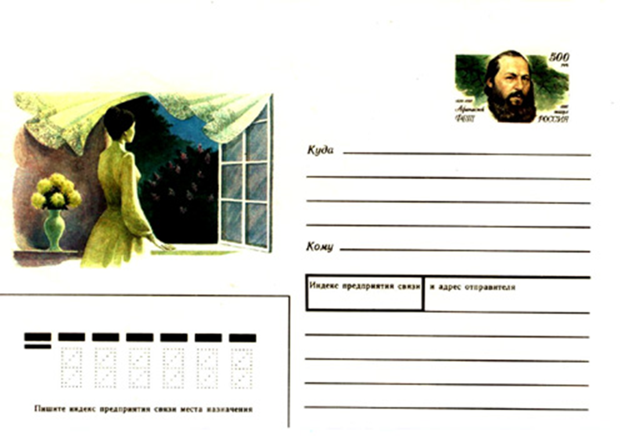
ПРИЗНАНИЕ
В 1888 г., в связи с "пятидесятилетием своей музы", Новым императором Александром III ему было пожаловано придворное звание старшего ранга – камергер. День, в который это произошло, он посчитал днем, когда ему вернули фамилию "Шеншин", "одним из счастливейших дней своей жизни".
Notes:
Пытались взаимосвязьвеществ

Slide 25
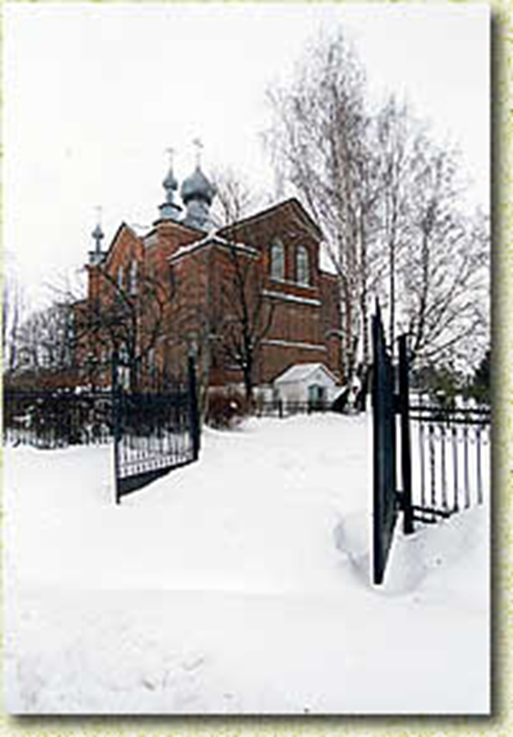
СМЕРТЬ ПОЭТА
Умер А.Фет от сердечного приступа 21 ноября (3 декабря н.с.) 1892 г. в Москве.
Notes:
Пытались взаимосвязьвеществ

Slide 26
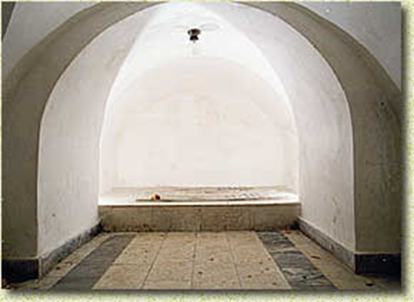
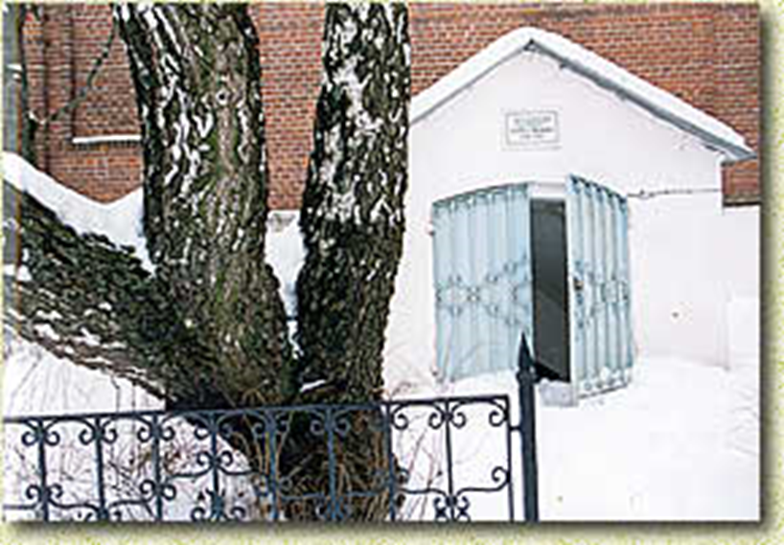
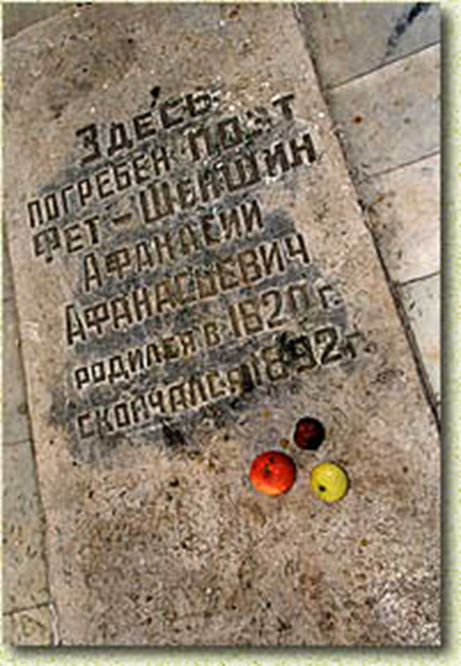

ПОСЛЕДНИЙ ПРИЮТ
Склеп с могилами А.А. Фета и его супруги Марии Петровны.
Вход в фамильный склеп А.А. Фета
Надгробье А.А. Фета-Шеншина
Notes:
Пытались взаимосвязьвеществ

Slide 27
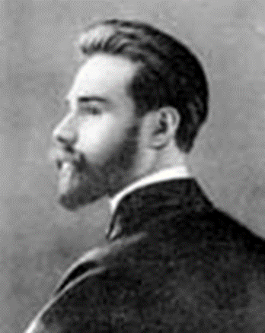
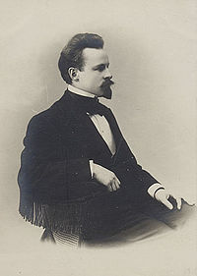
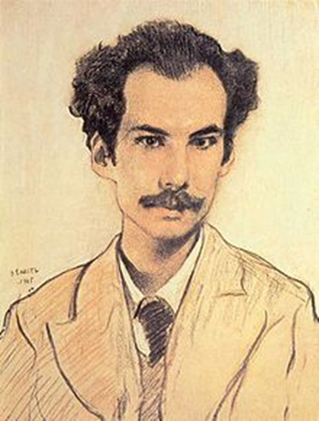
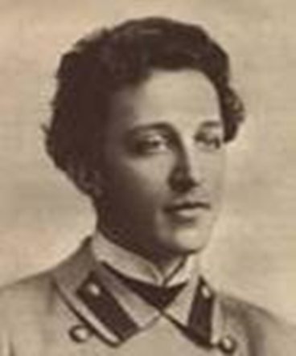
УЧЕНИКИ ПОЭТА
В конце 90-х годов XIX века и в первые десятилетия XX века к А.А.Фету пришла посмертная слава.
Учениками А.А.Фета можно считать поэтов-символистов Валерия Брюсова, Константина Бальмонта, Андрея Белого, Александра Блока.
Notes:
Пытались взаимосвязьвеществ

Slide 28
ЗАДАНИЕ ДЛЯ САМОСТОЯТЕЛЬНОЙ РАБОТЫ
1. Записать основные факты биографии
А.А.Фета.
2. Выучить стихотворение «Печальная
берёза».
Notes:
Пытались взаимосвязьвеществ

